Slide 1
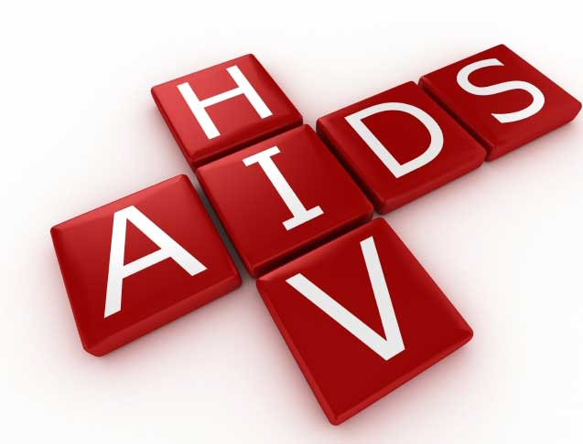
HIV / AIDS
Giảng viên hướng dẫn: Ths. Bs. NGUYỄN PHÚC HỌC.
Nhóm: 5.
Sinh viên thực hiện: Lê Đức Anh
Lê Tôn Viện
Võ Đình Thi
Trần Văn Thái
Nguyễn Lê Hữu Phúc.

Slide 2
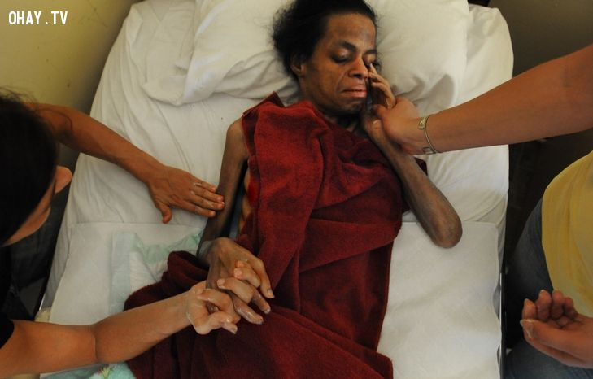
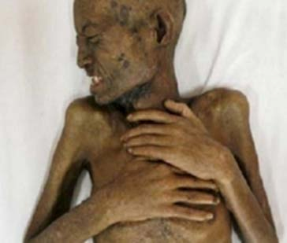
1. Định nghĩa & tình hình mắc bệnh
1.1 Định nghĩa
‒ HIV: Human Immuno deficience Virus (vi rút gây suy giảm miễn dịch ở người).
‒ AIDS: Acquired Immuno - Deficiency Syndrome (Hội chứng suy giảm miễn dịch mắc phải).
‒ Nhiễm HIV (vi rút gây suy giảm miễn dịch ở người) và AIDS (Hội chứng suy giảm miễn dịch mắc phải) là một quá trình bệnh lý do một loại vi rút thuộc họ Retroviridae gây ra.
‒ HIV làm suy giảm nặng tế bào TCD4, từ đó gây ra suy giảm nghiêm trọng tình trạng miễn dịch dẫn đến bệnh nhân mắc các nhiễm trùng cơ hội và ung thư, suy kiệt và tử vong.

Slide 3
1. Định nghĩa & tình hình mắc bệnh
1.2 Tình hình mắc bệnh
1.2.1 Lịch sử phát hiện
- Tháng 6/1981 ở thành phố Los Angles (Hoa Kỳ) đã phát hiện thấy 5 thanh niên thuộc loại quan hệ tình dục đồng giới bị viêm phổi do Pneumocystis carinii, khi điều trị bằng pentamidin liều cao không khỏi và tất cả các bệnh nhân đều có tình trạng suy giảm miễn dịch
- Năm 1983 được xác định là phát hiện ra HIV-1
- Hiện nay, nhiễm HIV/AIDS đang được coi là đại dịch, là hiểm hoạ toàn cầu. Tính đến cuối năm 2005.
1.2.2 Tình hình nhiễm HIV/AIDS hiện nay ở Việt Nam
- Kể từ ca nhiễm HIV đầu tiên được phát hiện năm 1990 tính đến ngày
31/12/2014, toàn quốc có 226.964 trường hợp nhiễm HIV (trong đó 71.433
người bệnh chuyển sang giai đoạn AIDS) và 71.368 trường hợp người nhiễm
HIV/AIDS đã tử vong.
- Số người nhiễm HIV được phát hiện hằng năm có xu hướng giảm trong 7 năm gần đây nhưng vẫn ở mức cao, với khoảng 12.000 - 14.000 trường hợp nhiễm mới mỗi năm.
- Tính đến cuối năm 2014, 100% số tỉnh thành phố ,98,9% số quận huyện và 80,3%
80,3% số xã, phường đã có người nhiễm HIV.

Slide 4
2. Virus HIV
Cấu trúc và đặc điểm của HIV
Đường lây nhiếm HIV
Vòng sống của HIV
Cấu trúc : HIV có cấu trúc hình cầu đường kính 110
nm gồm 3 lớp
- Bao ngoài (Envelop): Là một màng lipit kép có nhiều kháng nguyên là những cấu trúc Glycoprotein (Gp)
- Vỏ: Gồm 2 lớp, cấu trúc là Protein.
- Lõi (nhân): Có hình trụ được bọc trong một lớp Protein. Gồm có 2 loại kháng nguyên(GAG)
Đặc điểm: HIV có ái tính với lympho T- CD4, monocyte và đại thực bào
- HIV có khả năng né tránh miễn dịch
Phương thức lây được xác định
là:
- Lây truyền qua đường tình dục: qua đường tình dục qua tình dục khác giới chiếm 71%, qua tình dục đồng giới (nam) chiếm 15%. …
- Lây truyền qua đường máu: Do truyền máu và các sản phẩm của máu, ghép tạng không kiểm soát được HIV, do dùng chung bơm tiêm kim tiêm ….
- Lây truyền từ mẹ sang con: Người mẹ nhiễm HIV có thể truyền cho con trong thời kỳ mang thai, trong khi đẻ và sau khi đẻ (qua sữa).
HIV sống và phát triển nhờ năng lượng chuyển hóa của chính tế bào mà chúng xâm nhập…

Slide 5
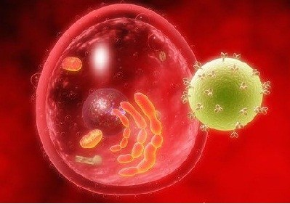
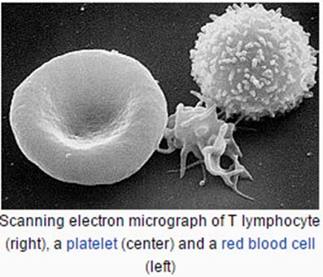
3.Cơ chế bệnh sinh rối loạn miễn dịch do HIV
HIV gây tổn thương các tế bào của hệ miễn dịch, dẫn tới các rối loạn đáp ứng miễn dịch.
‒ Trong các tế bào miễn dịch bị tổn thương thì T-CD4 bị tổn thương đầu tiên và
trầm trọng nhất.
‒ Khi HIV xâm nhập tế bào T-CD4, nó sẽ trực tiếp hủy diệt T-CD4 bằng cách tăng thẩm thấu màng tế bào, gây độc tế bào hoặc giản tiếp giết T-CD4 do hình thành kháng thể kháng lympho hoặc phản ứng chéo giữa kháng thể kháng HIV với kháng nguyên tế bào đích.

Slide 6
4.Các giai đoạn nhiễm HIV và hội chứng AIDS
4.1 Các giai đoạn nhiễm HIV
Giai đoạn nhiễm trùng khởi phát
Giai đoạn nhiễm trùng tiềm tàng
Giai đoạn hình thành hội chứng AIDS
- Giai đoạn này kéo dài từ 3 đến 8 tuần. Trong 1 -2 tuần đầu không thấy kháng nguyên và kháng thể kháng HIV trong máu. Từ khoảng tuần thứ 3 trong huyết thanh có kháng nguyên p24 và kháng thể kháng HIV typ IgM.
- Tuy nhiên các yếu tố này xuất hiện ở mức độ thấp, các kỹ thuật hiện nay có thể không đủ độ nhạy để phát hiện.
- Đây là giai đoạn cửa sổ, nếu lấy máu để truyền trong giai đoạn này sẽ dễ bị nhiễm HIV, mặc dù đã làm các xét nghiệm sàng lọc.
- Giai đoạn này kéo dài 3 tháng đến
10 năm hoặc dài hơn.
‒Trong huyết thanh có các kháng thể đặc hiệu với từng kháng nguyên của HIV, phần lớn kháng thể kháng HIV typ IgG, dễ phát hiện.
‒ Không có triệu chứng lâm sàng.
Biểu hiện hội chứng AIDS trên lâm
sàng
‒Trong huyết thanh có thể phát hiện các kháng nguyên, các kháng thể kháng HIV đặc hiệu cho từng kháng nguyên và các phức hợp miễn dịch.

Slide 7
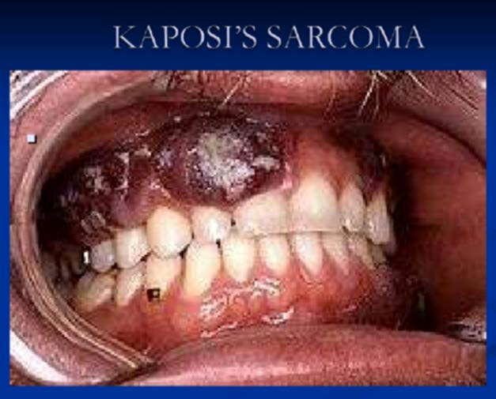
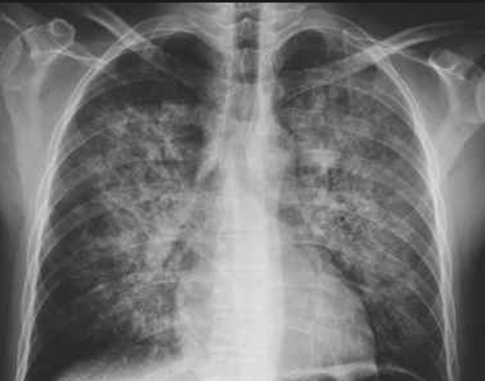
4.Các giai đoạn nhiễm HIV và hội chứng AIDS
4.2. Lâm sàng
4.2.1. Những nhóm bệnh thường gặp của hội chứng HIV
- Nhiễm trùng cơ hội: Thường gặp viêm phổi do Pneumocytis carinii hoặc nhiễm Cytomegalovius.
- Nhiễm trùng do các nguyên nhân thông thường: Nếu gặp ở người nhiễm HIV thì có khuynh hướng nặng hơn, tần suất cao hơn và triệu chứng thường không điển hình như Herpes simplex virus, nhiễm lao.
- Ung thư hóa:
Ung thư phát sinh ở những hệ thống bình thường ít xảy ra ung thư ở những người có đáp ứng miễn dịch bình thường, ví dụ như: ung thư hóa hệ lympho (hạch to dạng Kaposi’s sarcoma, u lympho không Hodgkin).
‒ Biểu hiện trực tiếp của nhiễm HIV: Bệnh não do HIV, bệnh tủy do HIV.

Slide 8
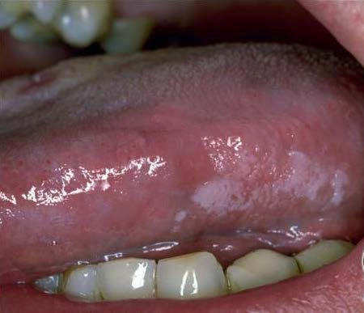
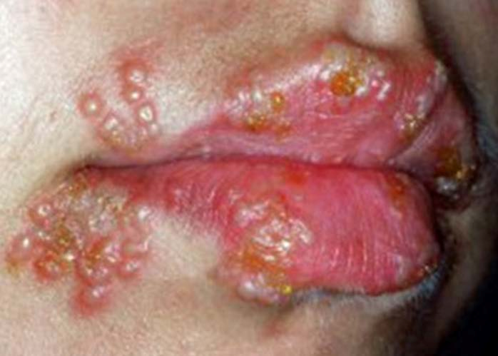
4. Các giai đoạn nhiễm HIV và hội chứng AIDS
4.2.2 Phức hợp liên quan AIDS và hội chứng AIDS đầy đủ
‒ Mặc dù biểu hiện lâm sàng của hội chứng AIDS qua hai giai đoạn:
+ Giai đoạn đầu các triệu chứng không đặc hiệu gọi là phức hợp liên quan AIDS,
+ Giai đoạn sau biểu hiện hội chứng
AIDS đầy đủ.
- Phức hợp liên quan AIDS (AIDS – Related Complex – ARC):
+ Sốt kéo dài, gày sút > 10% thể trọng; tiêu chảy kéo dài;
+ Viêm loét răng miệng kéo dài; nhiễm Herpes simplex virus hoặc nhiễm Varicella zoster virus tái nhiễm nhiều lần; nhiễm nấm da và niêm mạc,
+ Ngứa, ban đỏ, bầm tím trên da.

Slide 9
4. Các giai đoạn nhiễm HIV và hội chứng AIDS
- Hội chứng AIDS đầy đủ: Bao gồm các triệu chứng trên, kèm theo 1 hoặc nhiều biểu hiện sau:
+ Hạch to dạng Kaposi sarcoma
+ Nhiễm trùng phổi: viêm phổi do Phneumocytis carinii, lao phổi, nấm phổi.
+Thần kinh: liệt, rối loạn tâm thần, sa sút trí tuệ, rối loạn cảm giác nóng lạnh.
4.3 Cận lâm sàng
‒Biểu hiện đặc hiệu nhất là trong huyết thanh có kháng thể đặc hiệu kháng HIV hoặc kháng nguyên của HIV.
‒ Số lượng T-CD4 giảm (bình thường số lượng T-CD4 từ 500 – 1500/mm3). Mức độ giảm T-CD4 tương ứng với mức độ suy giảm miễn dịch.
‒Số lượng lympho toàn phần giảm.
‒ Tỷ lệ T-CD4/T-CD8 < 1 (bìnhthường 1,5 – 2,5).
‒ Ở giai đoạn muộn, số lượng hồng cầu, tiểu cầu, bạch cầu giảm.

Slide 10
4. Các giai đoạn nhiễm HIV và hội chứng AIDS
Nguyên tắc tư vấn và xét nghiệm HIV
Mọi hình thức tư vấn và xét nghiệm HIV đều phải tuân thủ nghiêm ngặt đồng bộ 5 nguyên tắc sau: Đồng thuận, Bảo mật, Tư vấn, Chính xác, Kết nối với chăm sóc, điều trị.
+ Đồng thuận: Phải có sự đồng ý của khách hàng sau khi đã được cung cấp đầy đủ thông tin về xét nghiệm HIV. Khách hàng có quyền từ chối xét nghiệm.
+ Bảo mật: Đảm bảo tính bí mật thông tin của người được tư vấn và xét nghiệm HIV. Nội dung thảo luận giữa người tư vấn và khách hàng không được tiết lộ cho bất kỳ ai nếu không có sự đồng ý của họ.
+ Tư vấn: Tất cả các trường hợp làm xét nghiệm HIV đều phải được cung cấp thông tin trước xét nghiệm và tư vấn sau xét nghiệm.
+ Chính xác: Các cơ sở xét nghiệm cần thực hiện nghiêm ngặt quy trình thực hành chuẩn về xét nghiệm HIV và áp dụng phương cách xét nghiệm quốc gia. Các cơ sở xét nghiệm HIV cần tham gia hệ thống đảm bảo chất lượng xét nghiệm để đảm bảo tính chính xác của kết quả xét nghiệm.
+ Kết nối với chăm sóc và điều trị: Người nhiễm HIV cần được kết nối ngay với chăm sóc và điều trị. Có cơ chế phản hồi để đảm bảo chuyển gửi thành công và được ghi nhận trong hồ sơ bệnh án.

Slide 11
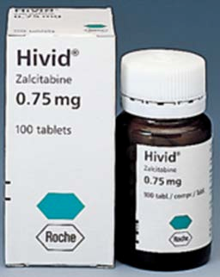
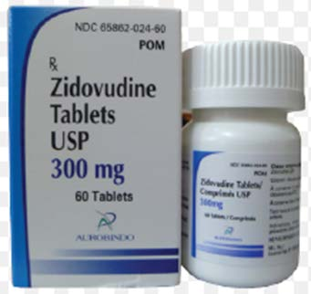
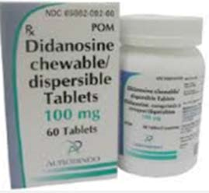
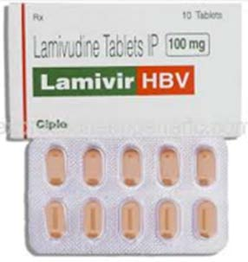
5. Điều trị và dự phòng HIV/AIDS
5.1 Điều trị đặc hiệu
‒ Các thuốc kháng HIV có tác dụng kìm hãm sự phát triển của HIV, làm kéo dài thời gian nhiễm, chậm lại thời điểm xuất hiện AIDS.
‒ Thường kết hợp 3 – 4 loại thuốc từ các nhóm thuốc kháng HIV sau:
+ Non - nucleosid reverse transcriptose inhibitor (NNRTI) - Ức chế RT trực tiếp bằng cách gắn vào enzym: delaviridine, efavirenz, nevirapine.
+ Nucleoside và nucleosid reverse transcriptose inhibitor (nRTI) - thuốc ức chế men RT để ức chế quá trình sao chép RNA: zidovudine, zalcitabine, didanosine,
lamivudine.

Slide 12
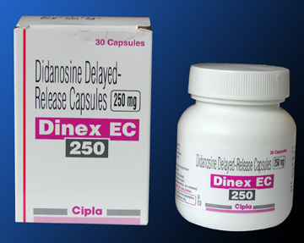
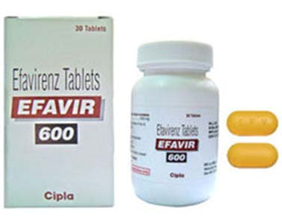
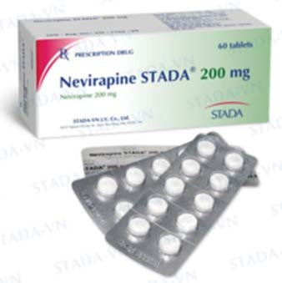
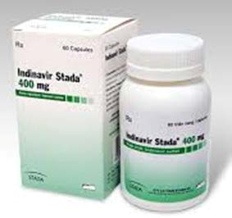
5. Điều trị và dự phòng HIV/AIDS
480 000 đồng/ hộp
255 000đồng/ hộp
125 500đồng/ hộp
300 000 đồng/ chai
204 000 đồng/ hộp
229 500 đồng/ ống

Slide 13
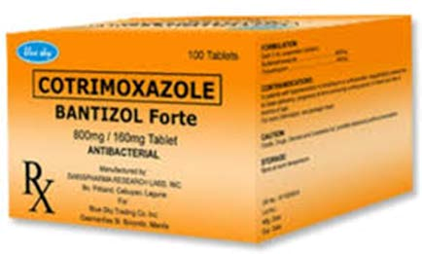
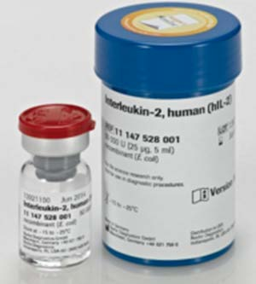
5. Điều trị và dự phòng HIV/AIDS
5.2 Các điều trị khác
5.2.1 Điều trị và dự phòng các bệnh nhiễm trùng cơ hội – tùy từng bệnh cảnh cụ thể.
‒ Dự phòng lao bằng isoniazid
‒ Dự phòng viêm phổi do P.carinii bằng penttamidin và cotrimoxazol.
.
5.2.2 Điều trị miễn dịch
‒ Phục hồi chức năng tạo lympho bằng interleukin I, II.
‒ Hỗ trợ miễn dịch thể dịch bằng
γ globulin
‒ Kích thích sinh tế bào máu bằng GM-CSF, interleukin III.
49 000 đồng/ hộp
15.000 liều/loạt

Slide 14
5. Điều trị và dự phòng HIV/AIDS
5.3 Dự phòng
5.3.1 Dự phòng đặc hiệu
‒ Hiện chưa có vaccin để dự phòng HIV
‒ Những người bị phơi nhiễm HIV nguy cơ cao (quan hệ tình dục không an toàn với người nhiễm HIV, tiêm chích chung kim với người nhiễm HIV (+), vết thương gây ra từ người dính máu nhiễm HIV, da niêm mạc hoặc vết thương tiếp xúc với máu HIV (+)) cần được điều trị dự phòng bằng thuốc kháng HIV: kết hợp 2 – 3 thuốc trong 4 tuần.
5.3.2 Dự phòng không đặc hiệu hạn chế lây nhiễm HIV bằng cách cắt đứt các đường lây truyền:
‒Tình dục an toàn (dùng bao cao su), lành mạch (chung thủy).
‒ Không tiêm chích ma túy.
‒ Kiểm tra và sàng lọc HIV ở các sản phẩm máu và máu trước khi truyền.
‒ Dụng cụ y tế phải được tiệt trùng đúng qui định.
‒ Nếu mẹ nhiễm HIV thì không nên sinh con. Nếu đã mang thai muốn sinh con cần phải dự phòng bằng zidovudine hoặc nevirapine.

